Slide 1

RACIONÁLNÍ ČÍSLA 3
NÁZEV ŠKOLY | 2. ZŠ J. A. Komenského Milevsko, J. A. Komenského 1023, okres Písek
ČÍSLO PROJEKTU | CZ.1.07/1.4.00/21.1611
ČÍSLO ŠABLONY | IV/2 Inovace a zkvalitnění výuky prostřednictvím ICT
NÁZEV MATERIÁLU | RACIONÁLNÍ ČÍSLA 3
ČÍSLO SADY | 2
ČÍSLO MATERIÁLU | VY_42_INOVACE_29
AUTOR MATERIÁLU | Mgr. Michal Divíšek
Vlastnosti racionálních čísel

Slide 2
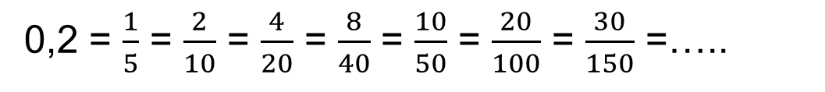
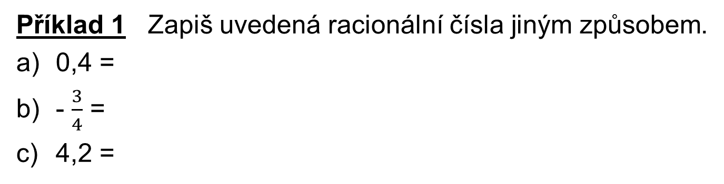
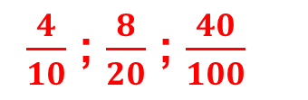
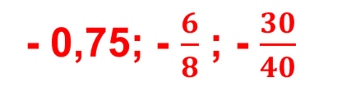
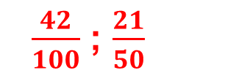
Vlastnosti racionálních čísel
Všechna racionální čísla lze zapsat zlomkem.
Každé racionální číslo lze zapsat nekonečně mnoho způsoby.
Přirozená, celá, desetinná, zlomky jsou racionální.

Slide 3
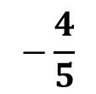
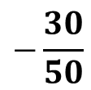
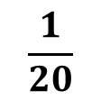
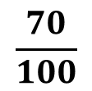




Znázornění racionálních čísel.
Příklad 2 : Je modré vyznačení čísel provedeno správně ?
(Pomoz si rozšířením zlomku nebo převedením na desetinné číslo.)
-1 0 1
-0,5
0,5
Správně
Chybně, je vyznačeno číslo – 0,9.
Správně
Správně

Slide 4





Znázornění racionálních čísel.
Příklad 3 : Zapiš třemi různými způsoby racionální čísla vyznačená modře.
(Pomoz si rozšířením zlomku nebo převedením na desetinné číslo.)
-5 0 5

Slide 5
Odkazy a uvedení autorů :
1) Obrázky, náčrty a schémata: Mgr. Michal Divíšek

